Slide 1


TRƯỜNG TIỂU HỌC AN HÒA
CHÀO MỪNG QUÝ THẦY CÔ
VỀ DỰ CHUYÊN ĐỀ
Phân môn: Luyện từ và câu – Lớp 4
BÀI: DANH TỪ
NGƯỜI THỰC HIỆN: TRỊNH NHƯ QUỲNH

Slide 2



Slide 3


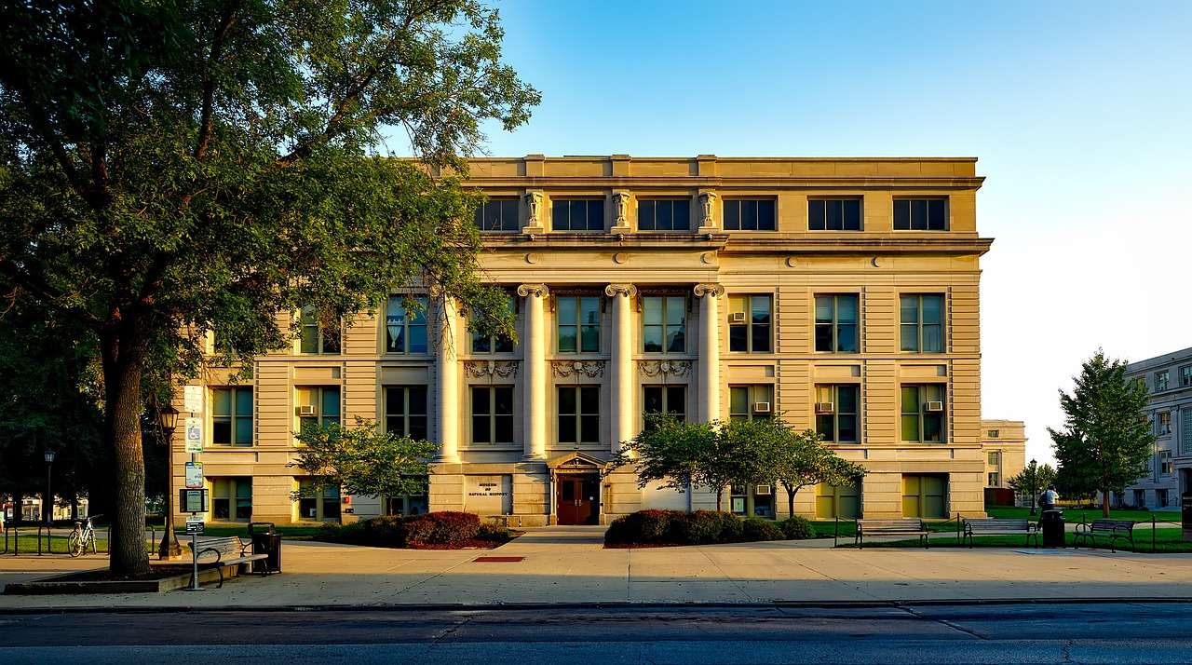




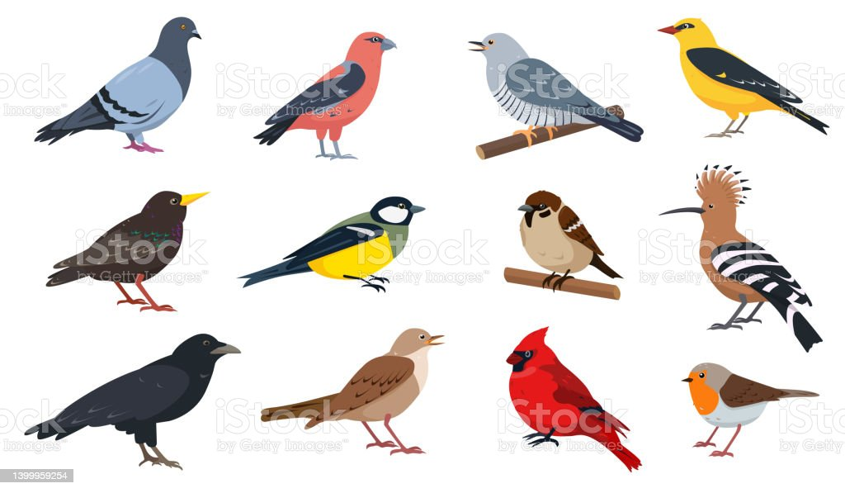

cô giáo, bạn, trường, bảng, phấn, bút, mực, chim, cây, lá cờ, nắng…

Slide 4





Slide 5

1. Xếp các từ in đậm vào nhóm thích hợp
Thế là kì nghỉ hè kết thúc. Nắng thu đã toả vàng khắp nơi thay cho những tia nắng hè gay gắt. Gió thổi mát rượi, đuổi những chiếc lá rụng chạy lao xao. Lá như cũng biết nô đùa, cứ quấn theo chân các bạn học sinh đang đi vội vã. Bạn thì đi với bố, bạn thì đi với mẹ, có bạn lại đi một mình. Ai cũng vội đến trường để gặp lại thầy giáo, cô giáo, bạn bè, gặp lại bàn, ghế thân quen. Hôm nay bắt đầu năm học mới.
Từ chỉ người
Từ chỉ vật
Từ chỉ hiện tượng tự nhiên
Từ chỉ thời gian

Slide 6
1. Xếp các từ in đậm và nhóm thích hợp.
Từ
chỉ người
Từ
chỉ vật
Từ chỉ hiện tượng tự nhiên
Từ
chỉ thời gian
học sinh
lá
nắng
hè
bố
bàn
gió
thu
mẹ
ghế
hôm nay
thầy giáo
năm học
cô giáo
bạn bè

Slide 7
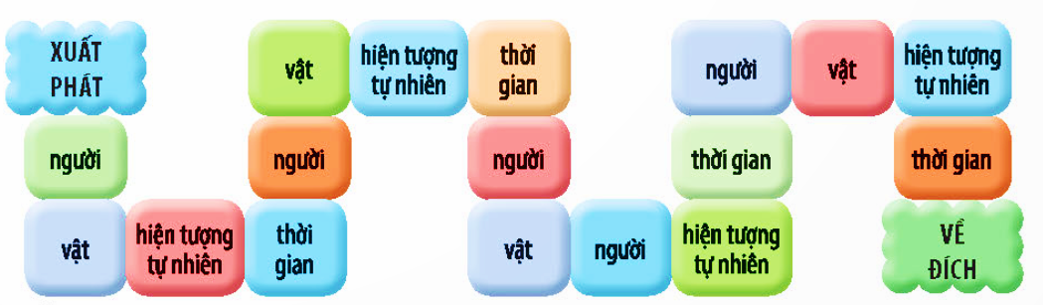
2. Trò chơi: Đường đua kì thú.
Cách chơi:
– Tung xúc xắc để biết được đi mấy ô.
– Đến ô nào phải nói được 2 từ thuộc ô đó (không trùng với các từ đã nêu). Nếu không nói được, phải lùi lại một ô.
– Ai đến đích trước, người đó chiến thắng.

Slide 8

Danh từ là từ chỉ sự vật (người, vật, hiện tượng tự nhiên, thời gian…)

Slide 9
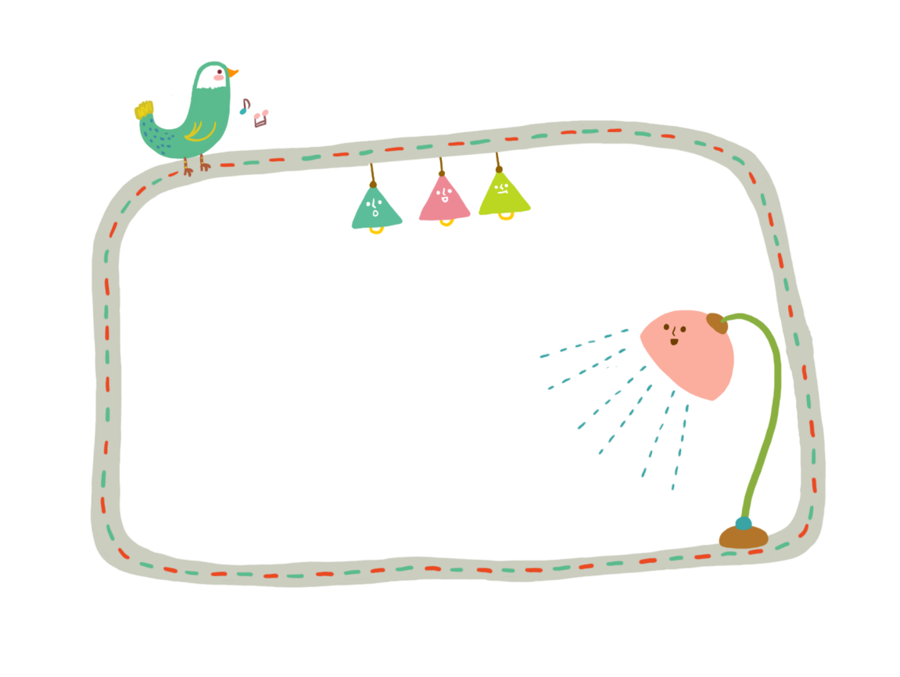

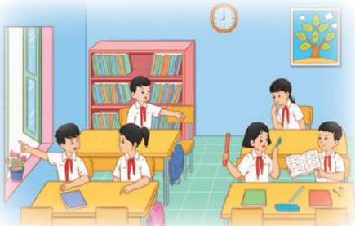
3
Tìm các danh từ chỉ người, đồ vật trong lớp học của em.

Slide 10


Slide 11

4. Đặt 3 câu, mỗi câu chứa 1 – 2 danh từ tìm được ở bài tập 3.
LÀM VIỆC CÁ NHÂN
M: Cái bảng này rất đẹp.

Slide 12


Slide 13



Câu 1
“giáo viên” là danh từ chỉ….
A. người
B. vật
C. hiện tượng
Hết giờ
A
Đáp án:
3
1
2
4
5

Slide 14
Câu 2
“gió” là danh từ chỉ….
vật
hiện tượng tự nhiên
người
Hết giờ
B
Đáp án:
3
1
2
4
5

Slide 15
Câu 3
Hoa hồng đẹp lắm!
Danh từ trong câu trên là:
hoa hồng
đẹp
lắm
Hết giờ
A
Đáp án:
3
1
2
4
5

Slide 16








